Slide 1
Prognózy v Sci-fi literatuře
2020

Slide 2
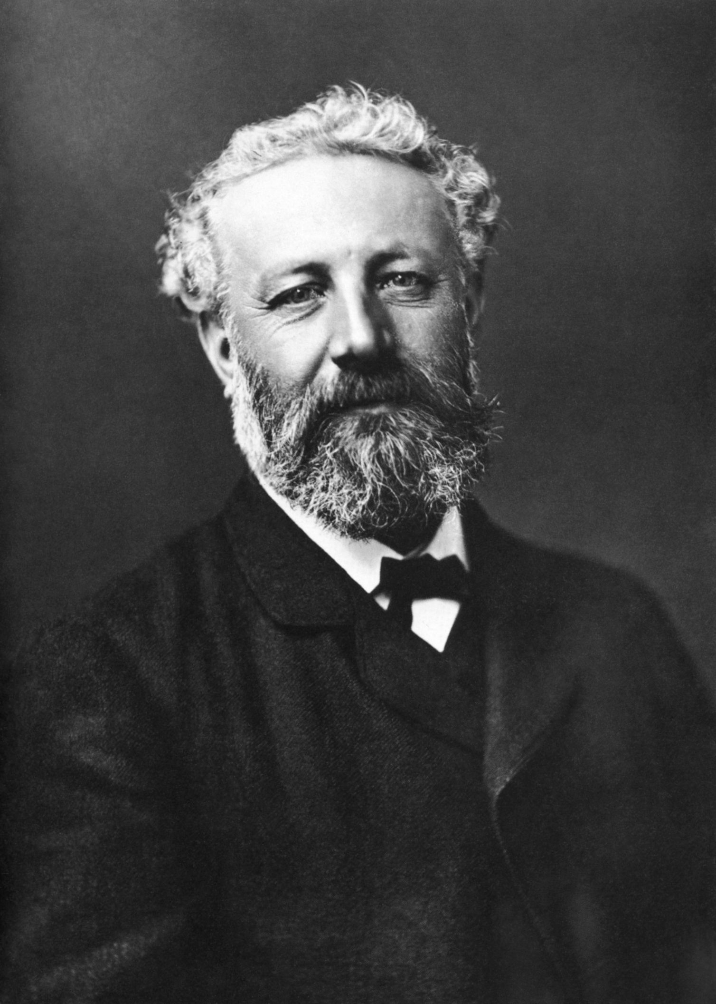
Jules Verne
Francouzský spisovatel
8.2.1828 Nantes-24.3.1905 Amiens
Považován za jednoho ze zakladatelů žánru vědeckofantastické literatury
Synonymem člověka, jenž předvídal desítky, ne-li stovky vynálezů z budoucího věku, tedy technologie, které se budou realizovat v dalších desítkách let
Je po něm pojmenován kráter Jules Verne na odvrácené straně Měsíce

Slide 3
Verne jako prorok technologického pokroku
Mýtus
Jen minimum se zrealizovalo
Bedlivě sledoval aktuální vývoj vědy a techniky
Psal o věcech již objevených, ale pro běžné lidi někdy zcela neznámých ->tím tedy takzvaně předběhl dobu
Často tipoval->nejlepší odhad u elektřiny

Slide 4
Verne a jeho díla

Slide 5
Ze Země na Měsíc
Vědeckofantastický román z cyklu Podivuhodné cesty
Vystřelení děla Kolumbiada na Měsíc
Délka 900 stop (asi 270 metrů)
Ráži devět stop (cca 2,7 metru)
Sílu stěn šest stop (cca 1,8 metru)
Vážilo šedesát tisíc tun

Slide 6
Technické omyly
Litina-příliš křehká
Přetížení při startu
Nedostatečná rychlost plynů nálože
Odpor vzduchu
Stav beztíže
Ve vzduchoprázdném prostoru by nešlo otevírat okna pro pozorování
Dopad na hladinu oceánu-smrtící

Slide 7
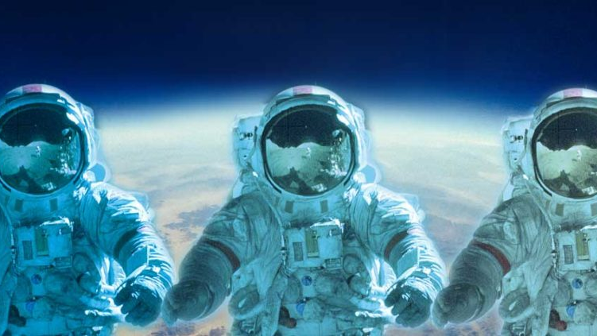
Realita a podobnost s románem
Kolumbiáda X Columbia
Posádka v programu Apollo-3 muži
Start mise na Floridě-stejný důvod
Přistání do oceánu
Rakety ke korekci dráhy

Slide 8
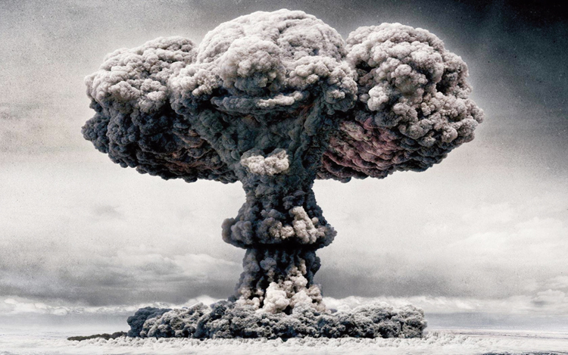
Vynález zkázy
Předpovídá atomovou bombu či zbraň hromadného ničení?
Jako 1. téma zbraň hromadného ničení
Jako vynálezce atomové bomby nikoliv (H. G. Wells v roce 1914)
Podobnost s realitou-chemik Turpin

Slide 9
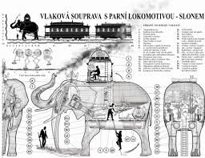
Zemí šelem jako předchůdce tanku?
Výprava po severní Indii
Obrovský ocelový slon
Poháněn parním strojem
Táhnoucí 2 bungalovy
Schopen plavby ve vodě
Místo komínu chobot

Slide 10
Další díla a vynálezy
Fonotelefot-Ve XXIX. století – Den amerického novináře v roce 2882 -Předchůdce videohovorů nebo Skypu
Vrtulník-Robur Dobyvatel
Ponorka-Dvacet tisíc mil pod mořem
Televizní zpravodajství-Ve XXIX. století – Den amerického novináře v roce 2882

Slide 11
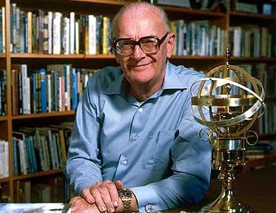
Arthur Charles Clarke
16.12.1917 Minehead, Spojené království-19.3.2008 Kolombo, Srí Lanka
Autor science fiction a vynálezce
Společně s Robertem Heinleinem a Isaacem Asimovem byli nazýváni „Velkou trojkou science fiction“

Slide 12
Život a vynálezy
Vlastní malý teleskop
Fotofon
Po gymnáziu-profesionální spisovatel (první články o Sluneční soustavě a letu raketou na Měsíc)
1945- celosvětový příjem televizního signálu
Vynálezce principu telekomunikační družice

Slide 13
Literární díla

Slide 14
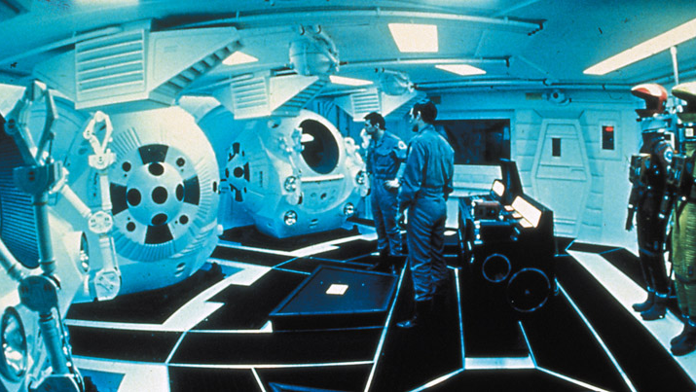
2001:Vesmírná odysea
Vize dalšího vývoje lidstva
Kontakty s jinou inteligencí
Pátrání po smyslu expanze do vesmíru

Slide 15
Setkání s Rámou
Vědeckofantastický román
Rok 2131
Průzkum vesmírného objektu Ráma
Oceněn cenou Hugo, cenou Locus, cenou Jupiter, cenou Campbell a cenou Nebula v kategorii nejlepší román

Slide 16
Předpoklady, které se staly skutečností
Komunikace přes klávesnice propojené s obrazovkou
Komunikace pomocí videohovorů
Věřil v síť, na které se propojí znalosti lidstva, které si na ní bude vyměňovat informace i obrázky
Elektronické dopisy
Miniaturizace telefonů
Hodinky používané ke komunikaci

Slide 17
Ocenění
Rytířský titul
1962 navržen na cenu UNESCO: Kalingovu cenu za popularizaci vědy
1985 mu byl udělen titul velemistra sci-fi
1986 založil cenu Artuha C. Clarka

Slide 18
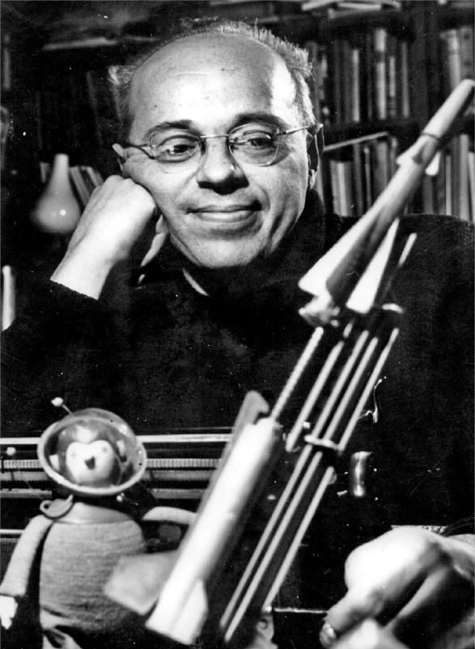
Stanisław Lem
12.9.1921 Lvov -27.3.2006 Krakov
Polský spisovatel, filozof, lékař, futurolog a satirik
První literární díla ve 12 letech
Vytvářel vlastní legitimace->vědeckofantastická tvorba
1946 první novela Marťan
Zájem o kybernetiku->Dialogy o atomovém zmrtvýchvstání, teorii nemožnosti, filosofických přínosech kanibalismu, smutku ve zkumavce, kybernetické psychoanalýze, elektrické reinkarnaci duší, zpětných vazbách evoluce, kybernetické eschatologii, charakteru elektrických sítí, falešnosti elektromozků, věčném životě v bedně, konstruování géniů, epilepsii kapitalismu, řídících strojích, projektování společenských systémů od Stanisława Lema

Slide 19
Literární díla
Astronauti
-reakce na absenci literární odezvy na nové technologické pokroky např. atomové energie a raketová technika
Marťan
-téma přistání mimozemského návštěvníka z Marsu
- absolutní odlišnost mimozemské technologie a nemožnost vzájemné komunikace
Návrat z hvězd
-technický pokrok vedoucí k degeneraci lidstva
-zařízení „opton“->dnení čtečky elektronických knih

Slide 20
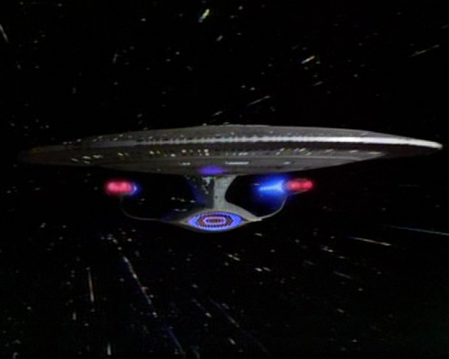
Warp pohon-Star Trek
Star Trek: Discovery-rok 2256, převratný typ pohonu hvězdné lodi Discovery
Fiktivní technologie vesmírných lodí
Pro cestování nadsvětelnou rychlostí
Nejdůležitější vynález každé vesmírné civilizace

Slide 21
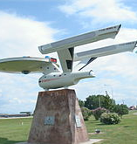
Složení
Warp jádro
-k napájení vesmírných lodí
Warp gondoly
-umožňují cestovat nadsvětelnou rychlostí

Slide 22
Warp pohon-současnost
Práce na prvním warpovém poli
Jak chce NASA létat rychleji než světlo?
Kosmická loď v bublině
V praxi se však ještě lidstvo k warpovému motoru ani vzdáleně nepřiblížilo
Herold White- NASA konference, pokus o vytvoření warpových bublin

Slide 23
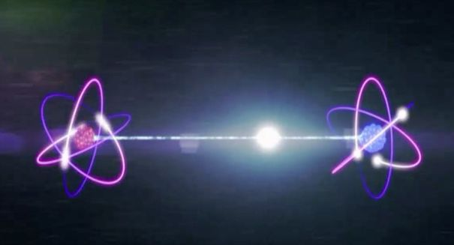
Teleportace
Umožňuje kvantové provázání
Nikdy nelze o částici zjisti všechny potřebné informace-princip neurčitosti
První experimenty od roku 1997
Problémy- nelze teleportovat rychlostí přesahující rychlost světla
-prakticky lze teleportovat pouze molekuly
Teleportace člověka=energie srovnatelní s veškerou energií v malé galaxii

Slide 24
Teleportace
V současnosti hitem ve vědě
2013-kvantové provázání nefunguje jen napříč prostorem, ale i časem
-provázání mezi částicemi, které nikdy nekoexistovaly ve stejném čase
2017-první teleportace částic ze Země na oběžnou dráhu

Slide 25
Zdroje:
https://magazin.aktualne.cz/expert-jules-verne-predvidal-minimum-vynalezu-je-to-mytus/r~b60cd27cd78011e48da50025900fea04/
https://cs.wikipedia.org/wiki/Arthur_Charles_Clarke
https://cs.wikipedia.org/wiki/Stanis%C5%82aw_Lem
https://cs.wikipedia.org/wiki/Star_Trek:_Discovery
https://www.national-geographic.cz/clanky/nadsvetelny-warp-pohon-je-mozny-nasa-uz-na-nem-pracuje.html
https://cs.wikipedia.org/wiki/Warp_pohon
https://archiv.ihned.cz/c1-66636570-lidstvo-poprve-pohledlo-na-jev-ktery-umoznuje-teleportaci-a-rika-ze-vsichni-a-vsechno-je-propojene
https://archiv.ihned.cz/c1-66652930-zijeme-v-simulaci-myslenka-drazdi-vedce-i-laiky-kteri-na-jeji-vyzkum-poslali-skoro-ctvrt-milionu-dolaru
https://ihned.cz/?m=authors&article%5Baut_id%5D=18653950

